Slide 1
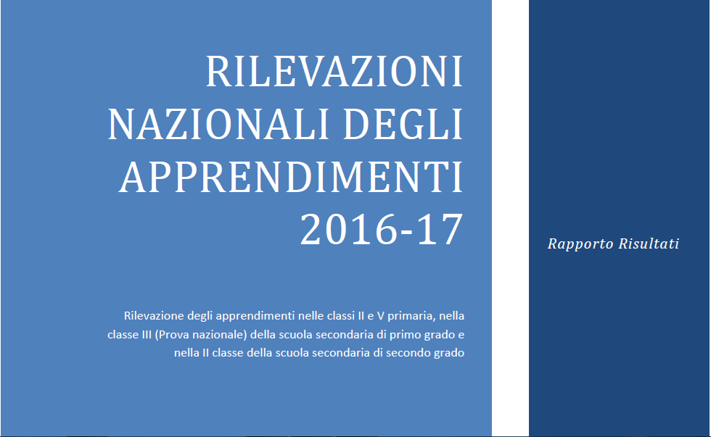
Scuola Media Statale PADRE PIO
Torremaggiore
A cura della Prof.ssa Filena Celozzi
Funzione Strumentale area 3

Slide 2
NOVITÀ INVALSI 2017/2018
Introdotte dal D. Lgs 62/2017 e
DD. MM attuativi 741 – 742 del 3/10/2017
CBT – Computer Based Testing ON LINE
PROVA D’INGLESE
SVOLGIMENTO AD APRILE
NON PIU’ LEGATI ESAME DI STATO
ELIMINAZIONE DI PUNTEGGI
ANCORAGGIO DELLE PROVE
DESCRIZIONE LIVELLI COMPETENZE ACQUSITE PER I 5 LIVELLI DI APPRENDIMENTO
READING - LISTENING
CONFRONTO DIACRONICO DEI RISULTATI DI PROVE EFFETTUATE IN MOMENTI DIVERSI
INDIVIDUAZIONE LIVELLI DI ABILITA’
ITALIANO - MATEMATICA

Slide 3
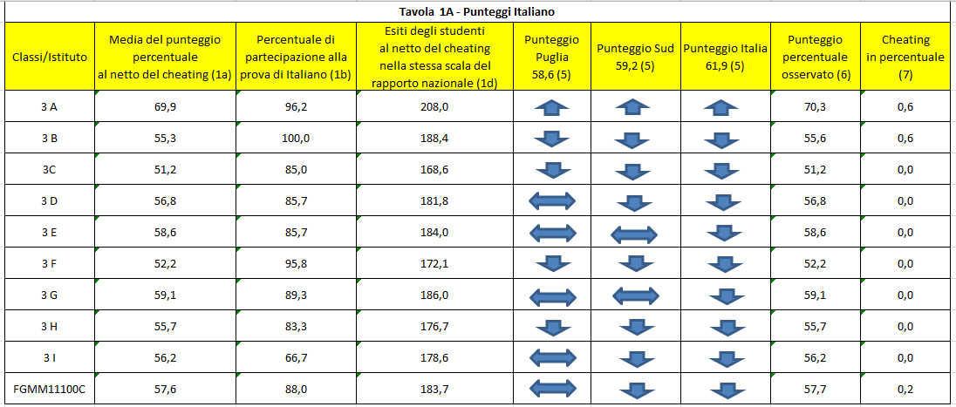
PUNTEGGI GENERALI - ITALIANO

Slide 4
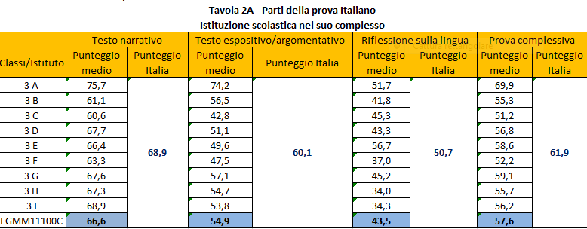
DETTAGLI PROVA ITALIANO

Slide 5
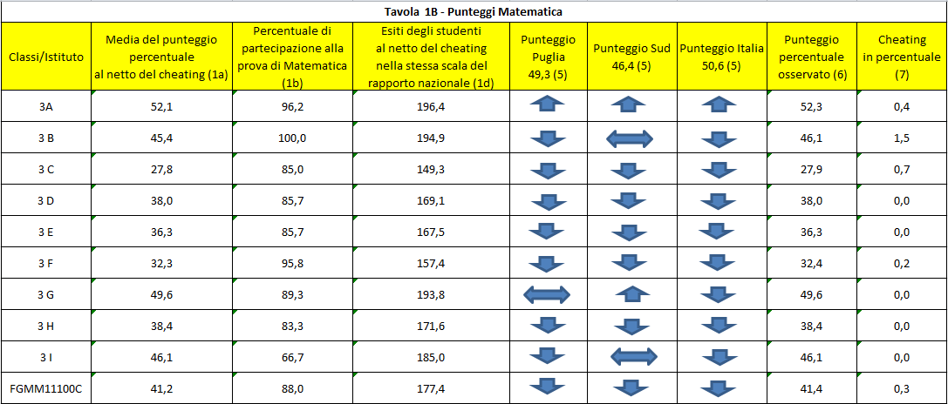
PUNTEGGI GENERALI - MATEMATICA

Slide 6
DETTAGLI PROVA MATEMATICA AMBITI

Slide 7
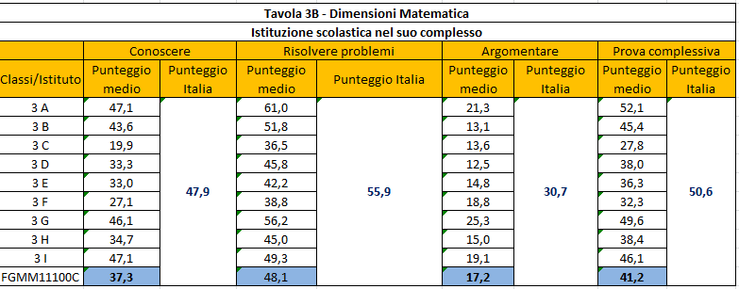
MATEMATICA - DIMENSIONI

Slide 8
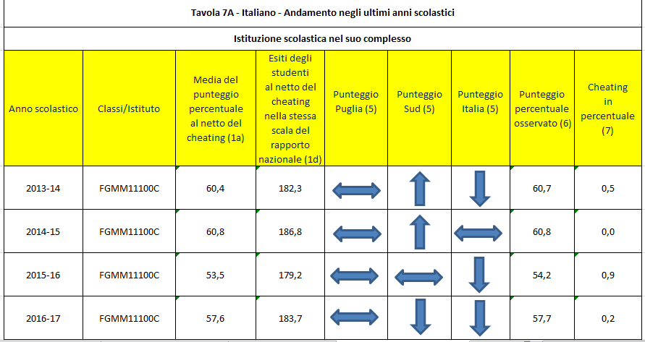
ANDAMENTO NEGLI ULTIMI ANNI SCOLASTICI ITALIANO

Slide 9
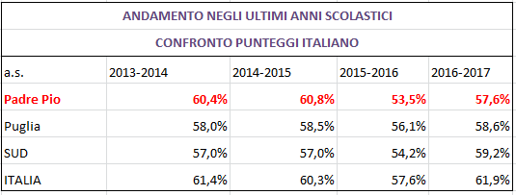

Slide 10
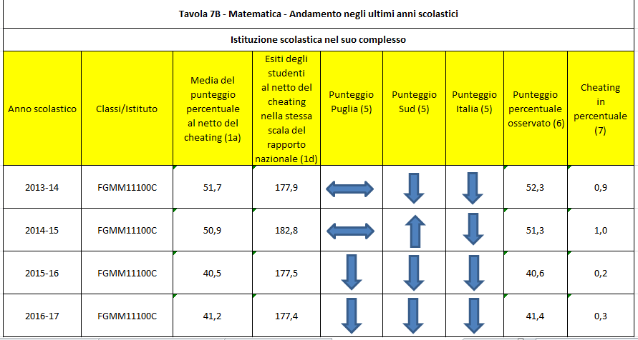
ANDAMENTO NEGLI ULTIMI ANNI SCOLASTICI MATEMATICA

Slide 11
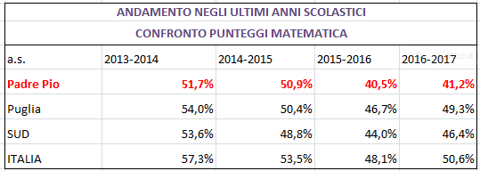

Slide 12
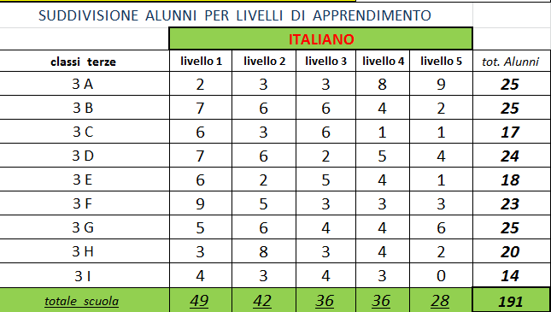
LIVELLI DI APPRENDIMENTO

Slide 14
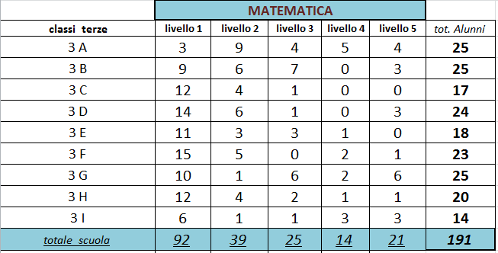
LIVELLI DI APPRENDIMENTO

Slide 16
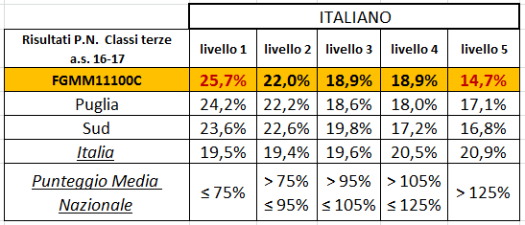
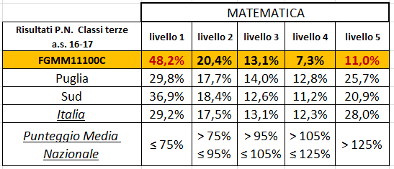
CONFRONTO LIVELLI CON MACRO-AREE 2016-2017

Slide 17
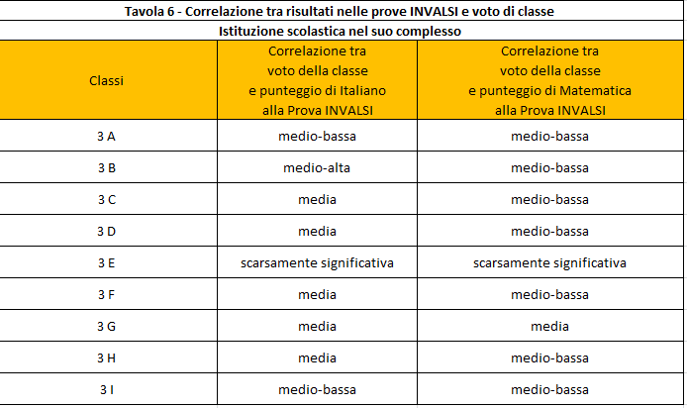
CORRELAZIONE TRA RISULTATI INVALSI - VOTO DI CLASSE

Slide 18
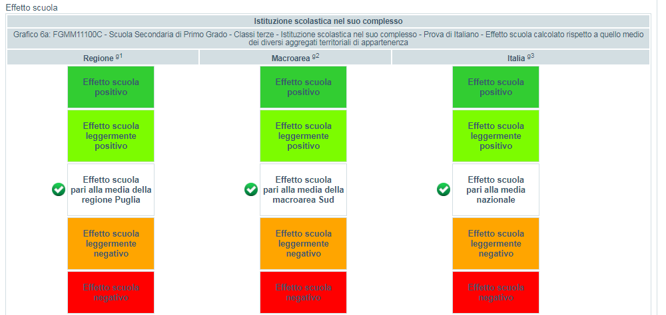
EFFETTO SCUOLA RISPETTO ALLE MACRO-AREE ITALIANO

Slide 19
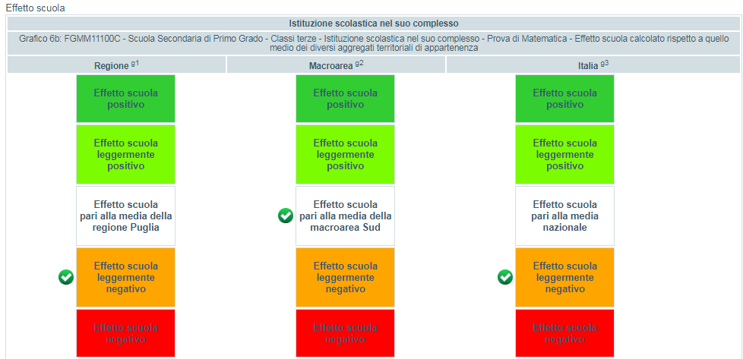
EFFETTO SCUOLA RISPETTO ALLE MACRO - AREE MATEMATICA

Slide 20
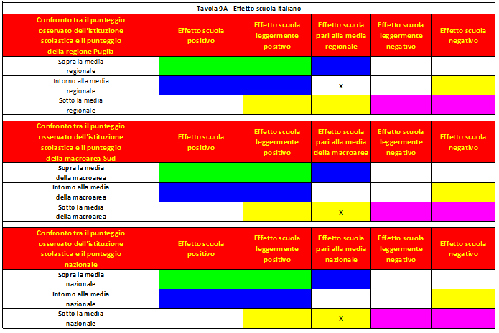
CONFRONTO PUNTEGGIO OSSERVATO - EFFETTO SCUOLA ITALIANO

Slide 21
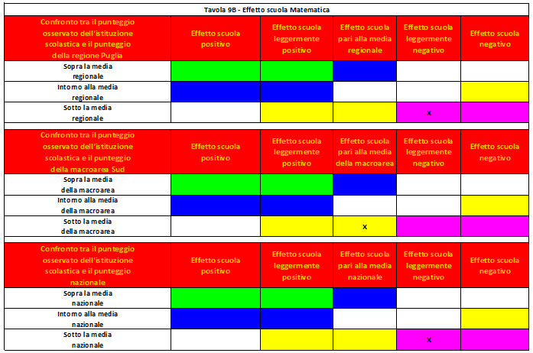
CONFRONTO PUNTEGGIO OSSERVATO - EFFETTO SCUOLA MATEMATICA

Slide 22
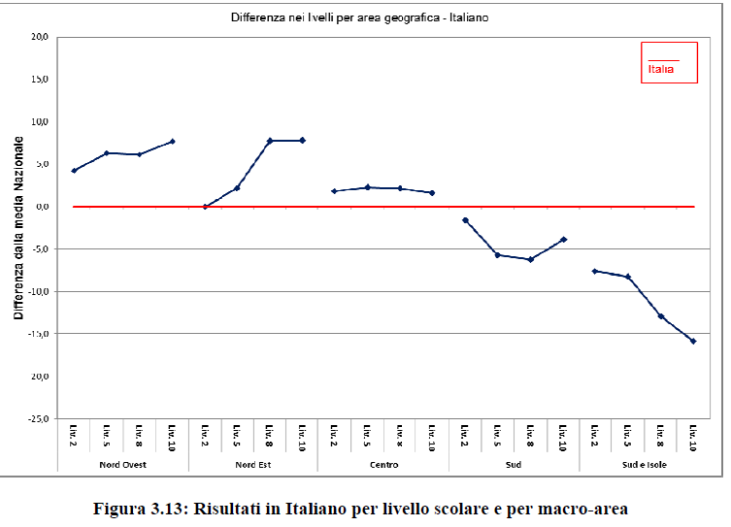
EVOLUZIONE DEI RISULTATI DA UN LIVELLO SCOLARE AL SUCCESSIVO

Slide 23
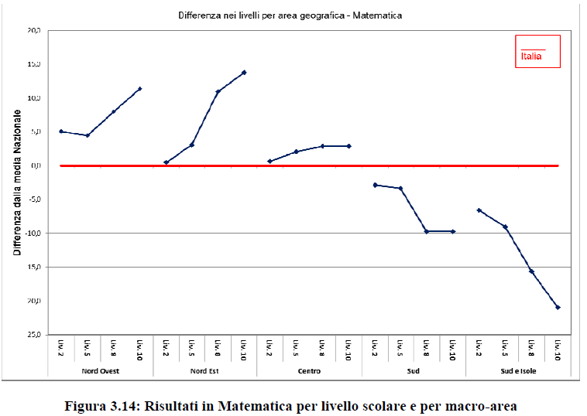

Slide 24
CONSIDERAZIONI CONCLUSIVE INVALSI 16/17
Si conferma quanto osservato negli ultimi anni, ossia gli allievi della scuola
primaria partono da livelli di competenza molto simili in tutte le aree del
Paese, ma essi tendono a differenziarsi, anche sensibilmente, nei livelli
scolastici più elevati;
Gli esiti delle prove INVALSI 2017 evidenziano una forte variabilità all’interno
delle regioni, tra le scuole e le classi e l’efficacia relative delle scuole;
Nel Mezzogiorno la variabilità dei risultati tra scuole e tra classi è molto
elevata, anche nel primo ciclo d’istruzione;
In terza secondaria di primo grado il Nord-Ovest e il Nord-Est conseguono
risultati significativamente superiori alla media nazionale, il Centro risultati intorno alla media e il Sud e Isole risultati al di sotto di essa.
( da Rapporto Rilevazioni Nazionali 2016/2017)

